Slide 1
"הדר בחצר חברו"
תלמוד בבלי, מסכת בבא קמא
דף כ' עמ' א' – דף כ"א עמ' א'
לימוד ליום העיון בתורה שבע"פ ומשפט עברי
9.10.2017 , י"ט בתשרי תשע"ח
יורם גלילי

Slide 2
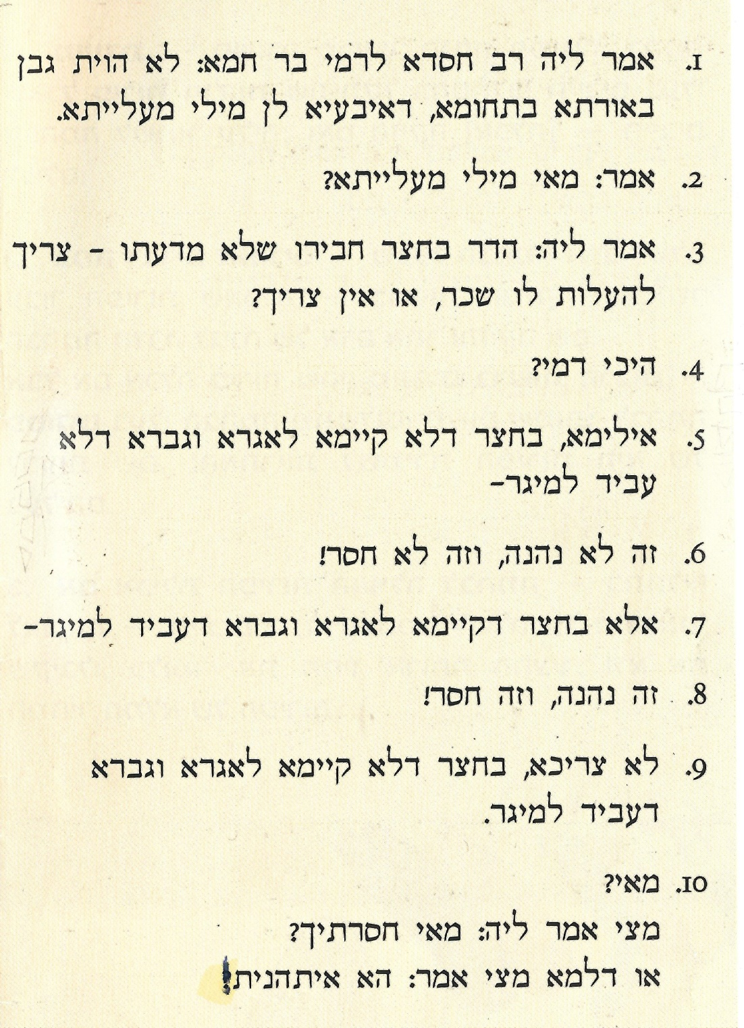
הצגת המקרה הנדון, ומיקוד ראשוני לדיון

Slide 3
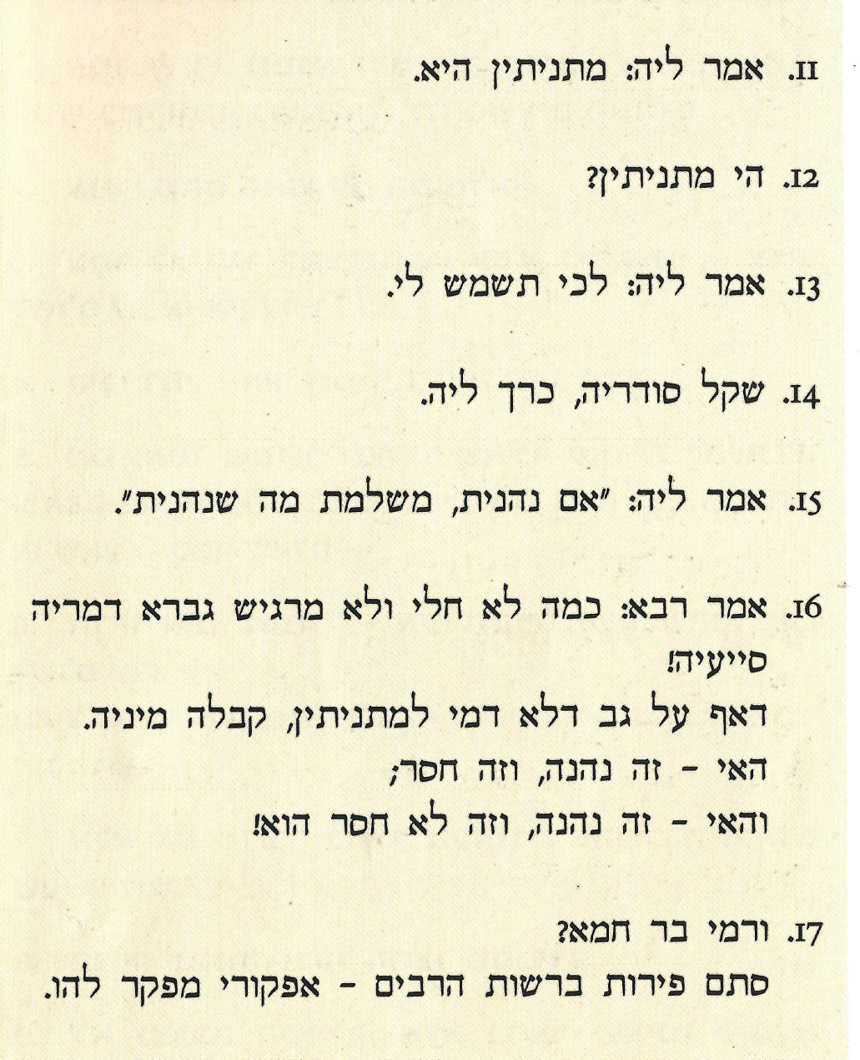
תשובת רמי בר חמא

Slide 4
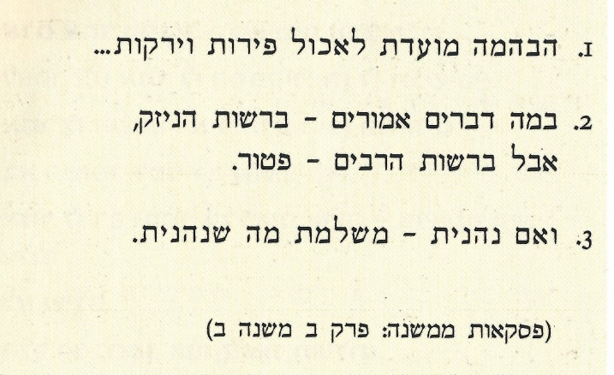
מקור תנאי, המִשְׁנָה:

Slide 5
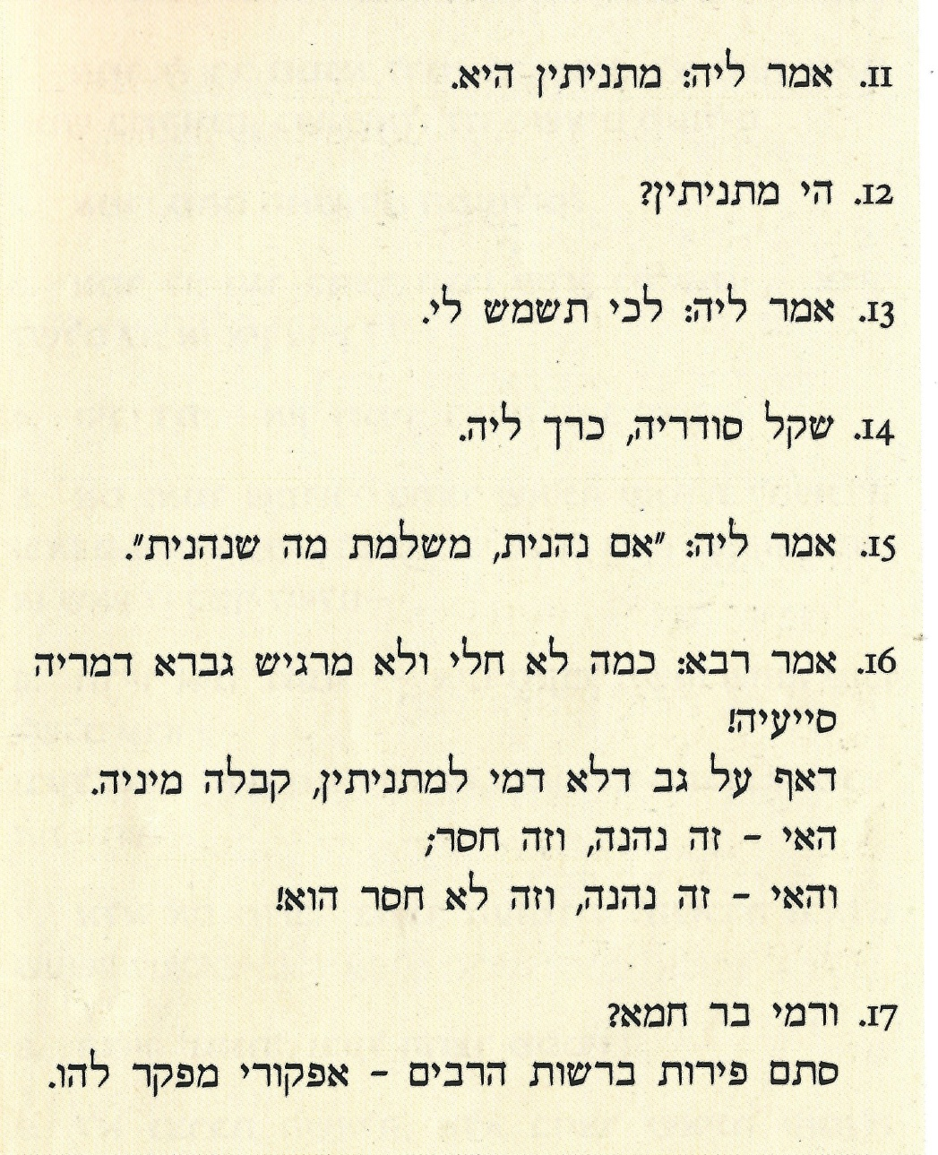
... בחזרה לדיון בגמרא:

Slide 6
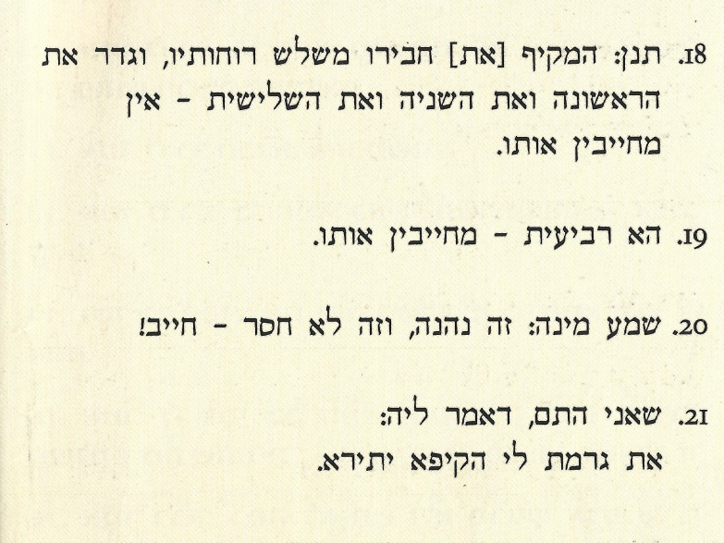
תקדימים תנאיים – תקדים ראשון

Slide 7
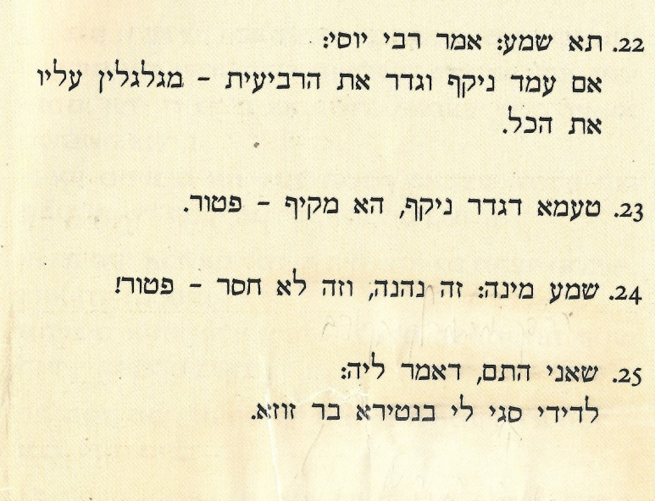
תקדימים תנאיים – תקדים שני

Slide 8
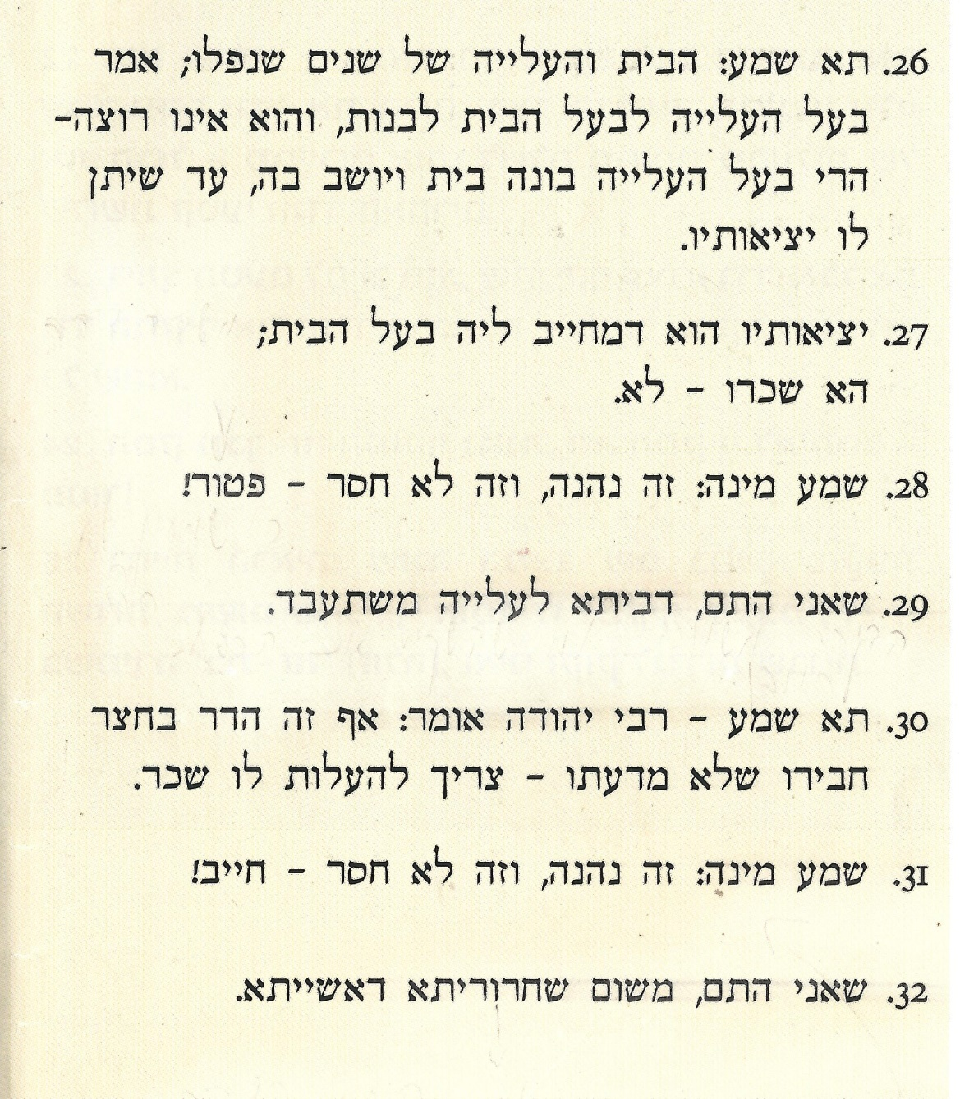
תקדימים תנאיים – תקדים שלישי...
...ורביעי:

Slide 9
"הדר בחצר חברו"
תלמוד בבלי, מסכת בבא קמא
דף כ' עמ' א' – דף כ"א עמ' א'
לימוד ליום העיון בתורה שבע"פ ומשפט עברי
9.10.2017 , י"ט בתשרי תשע"ח
יורם גלילי

